Slide 1

第8章 负反馈放大电路
8.1 反馈的基本概念
8.2 负反馈的4种组态
8.3 负反馈对放大电路性能的影响
8.4 负反馈放大电路的计算

Slide 2
8.1 反馈的基本概念
8.1.1 反馈的定义
8.1.2 反馈的分类和判断

Slide 3
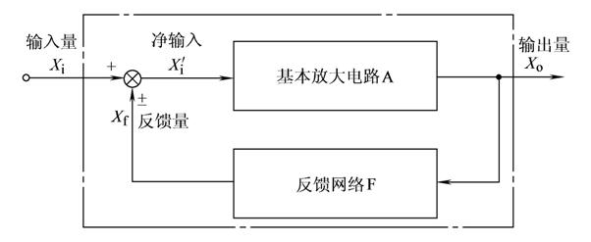
8.1.1 反馈的定义
图８-１ 反馈放大电路框图

Slide 4
8.1.2 反馈的分类和判断
8.1.2.1 按反馈的极性分类
8.1.2.2 按交直流性质分类
8.1.2.3 按输出端取样对象分类
8.1.2.4 按输入端接入方式分类

Slide 5
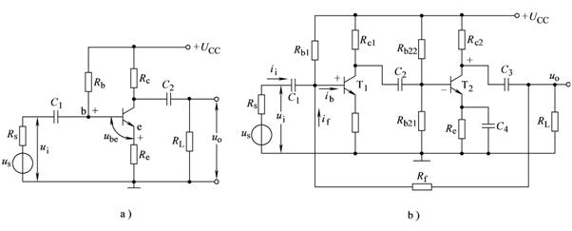
8.1.2.1 按反馈的极性分类
图８-２ 反馈极性的判断

Slide 6
8.1.2.2 按交直流性质分类
直流反馈：若反馈到输入回路的信号是直流成分，则称为直流反馈。直流负反馈主要用于稳定静态工作点。

Slide 7
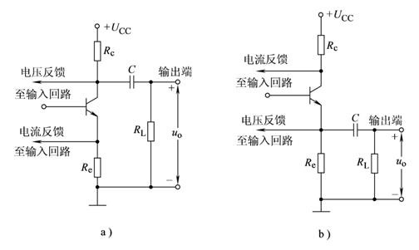
8.1.2.3 按输出端取样对象分类
图８-３ 电流反馈与电压反馈

Slide 8
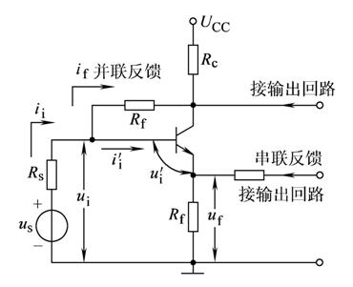
8.1.2.3 按输出端取样对象分类
图８-4 串联反馈与并联反馈

Slide 9
8.1.2.4 按输入端接入方式分类
串联反馈：反馈信号以电压形式串联接在输入回路中、
以电压形式叠加决定净输入电压信号，即u′i=ui－uf。从电路结构上看，反馈信号与输入信号不在晶体管同一极，如图8-4所示。

Slide 10
8.2 负反馈的4种组态
8.2.1 反馈的一般表达式
8.2.2 串联电压负反馈
8.2.3 串联电流负反馈
8.2.4 并联电压负反馈
8.2.5 并联电流负反馈

Slide 11
8.2.1 反馈的一般表达式

Slide 12
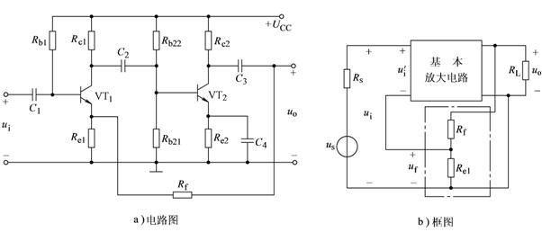
8.2.2 串联电压负反馈
图８-５ 串联电压负反馈放大电路

Slide 13
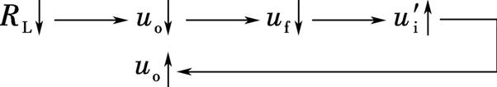
8.2.2 串联电压负反馈
8Z1.tif

Slide 14
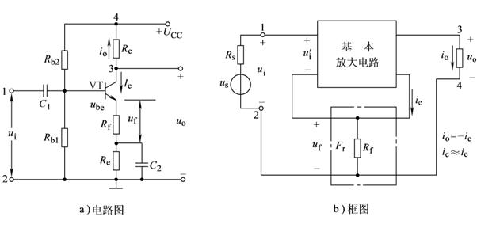
8.2.3 串联电流负反馈
图８-6 串联电流负反馈放大电路

Slide 15

8.2.3 串联电流负反馈
8Z2.tif

Slide 16
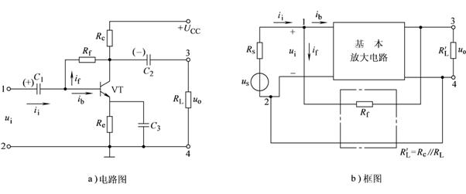
8.2.4 并联电压负反馈
图８-７ 并联电压负反馈放大电路

Slide 17
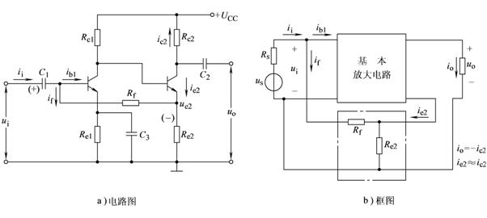
8.2.5 并联电流负反馈
图８-8 并联电流负反馈放大电路

Slide 18
8.3 负反馈对放大电路性能的影响
8.3.1 提高放大倍数的稳定性
8.3.2 减小非线性失真和抑制干扰、噪声
8.3.3 负反馈对输入电阻的影响
8.3.4 负反馈对输出电阻的影响

Slide 19
8.3.1 提高放大倍数的稳定性
例8-1 某负反馈放大电路，其A=10⁴，反馈系数F=0.01。如由于某些原因，使A变化了±10%，求A_{f}的相对变化量是多少。
解 由式(8-10)可得
例8-2 对一个串联电压负反馈放大电路，若要求A_{uf}=100，当基本放大电路放大倍数A_{u}变化10%时，闭环增益变化不超过0.5%，求A_{u}及反馈系数F。
解 由式(8-10)可得

Slide 20
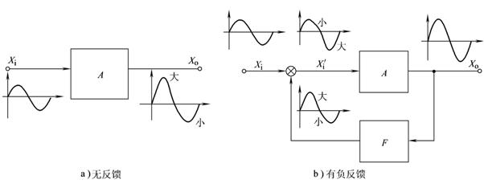
8.3.2 减小非线性失真和抑制干扰、噪声
图8-9 负反馈减小非线性失真

Slide 21
8.3.3 负反馈对输入电阻的影响
8.3.3.1 串联负反馈使输入电阻提高
8.3.3.2 并联负反馈使输入电阻减小

Slide 22
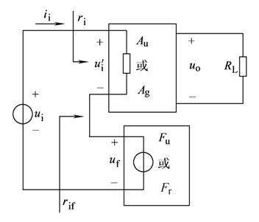
8.3.3.1 串联负反馈使输入电阻提高
图８-１０ 串联负反馈的框图

Slide 23
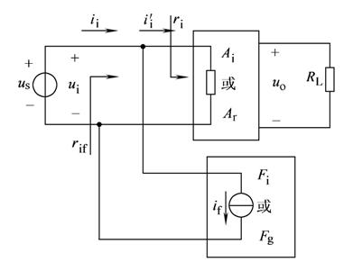
8.3.3.1 串联负反馈使输入电阻提高
图８-１１ 并联负反馈的框图

Slide 24
8.3.3.2 并联负反馈使输入电阻减小
由于放大电路中存在着非线性器件，所以即使输入信号Xi为正弦波，输出也不一定是正弦波，往往会产生非线性失真。引入负反馈以后，非线性失真将会减小。

Slide 25
8.3.4 负反馈对输出电阻的影响
8.3.4.1 电压负反馈使输出电阻减小
8.3.4.2 电流负反馈使输出电阻增大

Slide 26
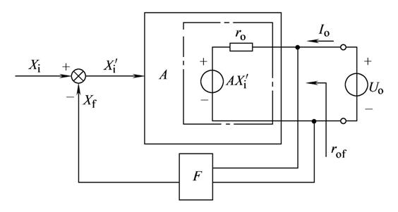
8.3.4.1 电压负反馈使输出电阻减小
图８-１２ 电压负反馈框图

Slide 27
8.3.4.2 电流负反馈使输出电阻增大
1)引入负反馈后对输入电阻的影响。
2)引入负反馈后对输出电阻的影响。
1)要稳定直流量(静态工作点)，应引入直流负反馈。
2)要改善交流性能，应引入交流负反馈。
3)要稳定输出电压，应引入电压负反馈；要稳定输出电流，需引入电流负反馈。
4)要提高输入电阻，引入的是串联负反馈；要减小输入电阻，则引入并联负反馈。

Slide 28
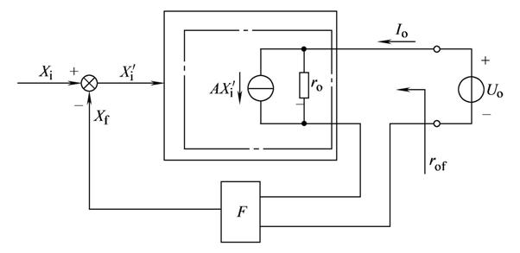
8.3.4.2 电流负反馈使输出电阻增大
图８-１３ 电流负反馈框图

Slide 29
8.4 负反馈放大电路的计算
8.4.1 深度负反馈放大电路的近似估算
8.4.2 串联电压负反馈
8.4.3 串联电流负反馈
8.4.4 并联电压负反馈
8.4.5 并联电流负反馈

Slide 30
8.4.1 深度负反馈放大电路的近似估算
具体进行估算时，可先求出反馈系数F，然后根据式(8-20)即可求得Af，但各种不同的反馈组态，其Af的含义不同。而实际中，我们常关注电压放大倍数，这样除串联电压负反馈外，其他各组态的负反馈电路，均需要进行转换才能计算出电压放大倍数。

Slide 31
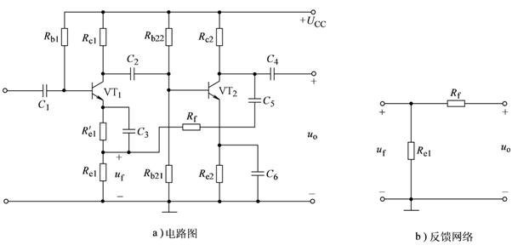
8.4.2 串联电压负反馈
图８-１４ 串联电压负反馈放大电路

Slide 32
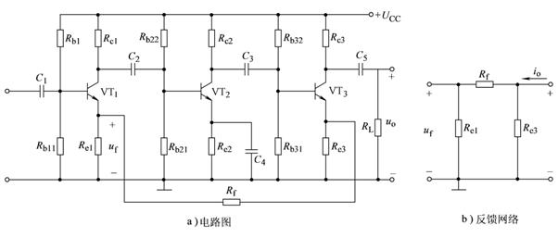
8.4.3 串联电流负反馈
图８-１５ 串联电流负反馈放大电路

Slide 33
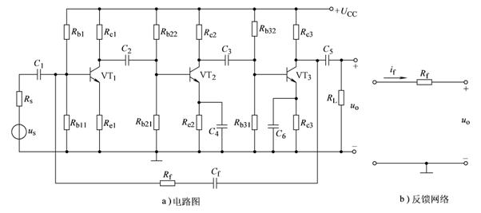
8.4.4 并联电压负反馈
图８-１６ 并联电压负反馈放大电路

Slide 34
8.4.5 并联电流负反馈
(1)要求稳定静态工作点。
(2)要求输出电流基本不变，且输入电阻提高。
(3)要求电路的输入端向信号源索取的电流较小。
(4)要求减小输出电阻。
(5)要求提高输入电阻。
(1)引入反馈后，输入电阻和输出电阻如何变化？变化了多少？
(2)闭环放大倍数稳定性提高了多少倍？若dA/A为25%，问为多少？

Slide 35
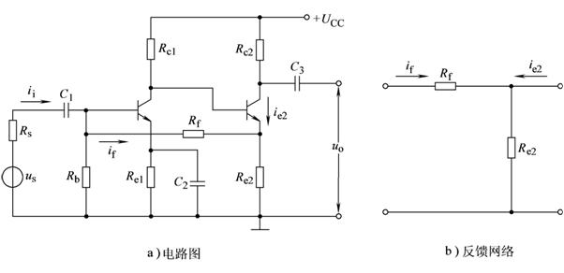
8.4.5 并联电流负反馈
图８-１７ 并联电流负反馈放大电路

